Slide 1
ПРАКТИЧНЕ ЗАНЯТТЯ 8
Тема: Визначення миттєвого і діючого значень ударного струму КЗ
Мета: навчити студентів визначати миттєве і діюче значень ударного
струму КЗ
1. Теоретичні положення
2. Порядок розрахунку
3. Приклад
Завдання

Slide 2
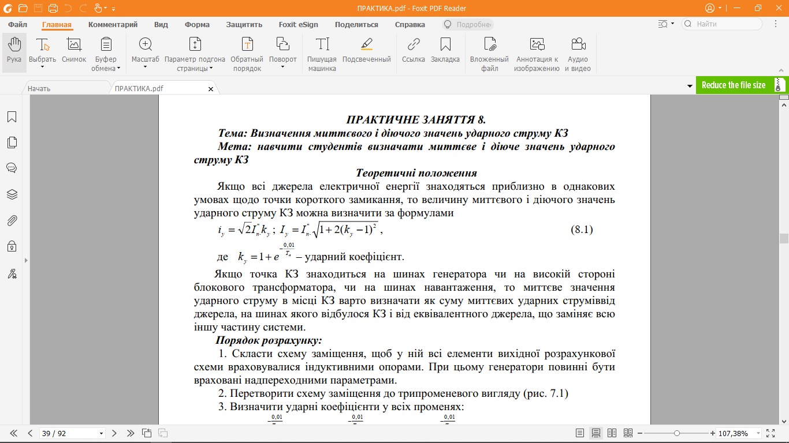

Slide 3
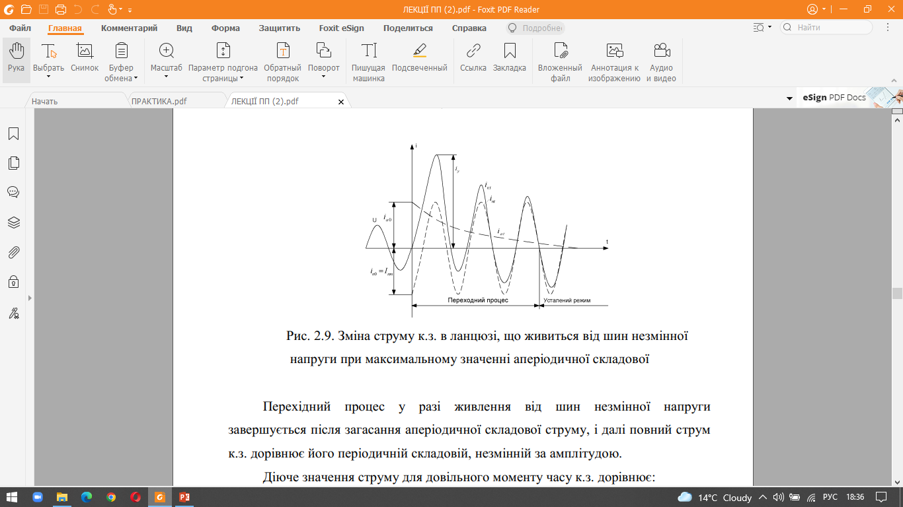
Рис. Зміна струму к.з. в ланцюзі, що живиться від шин незмінної
напруги при максимальному значенні аперіодичної складової

Slide 4
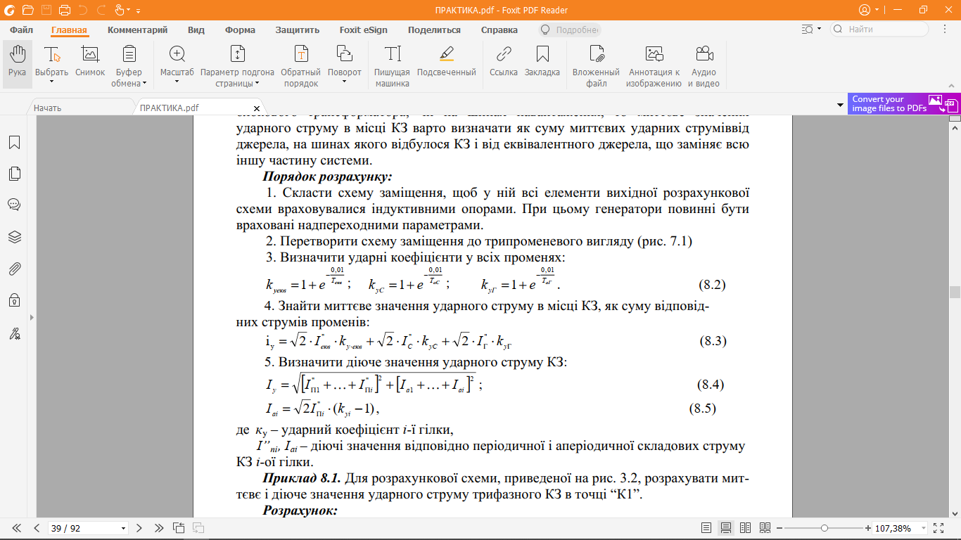
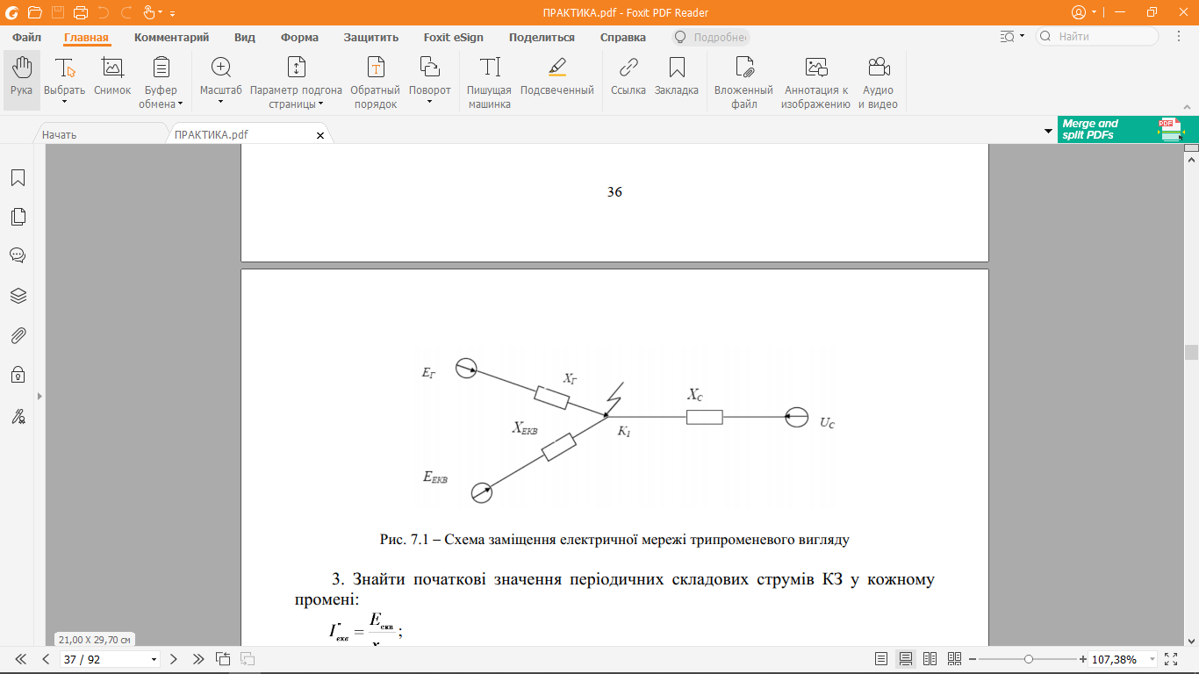

Slide 5
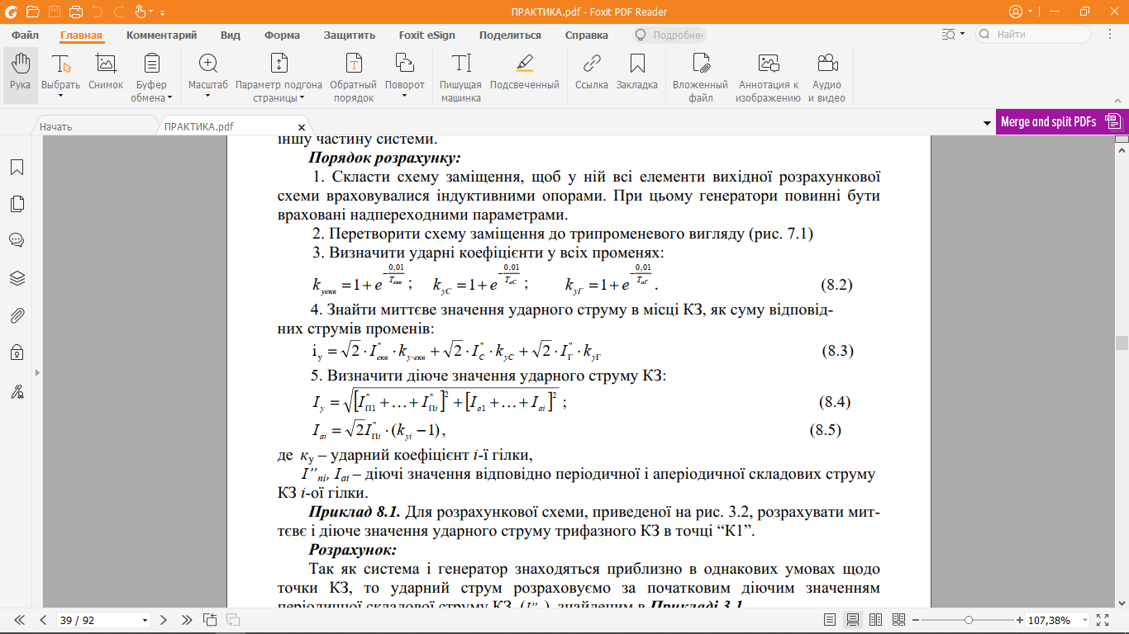

Slide 6
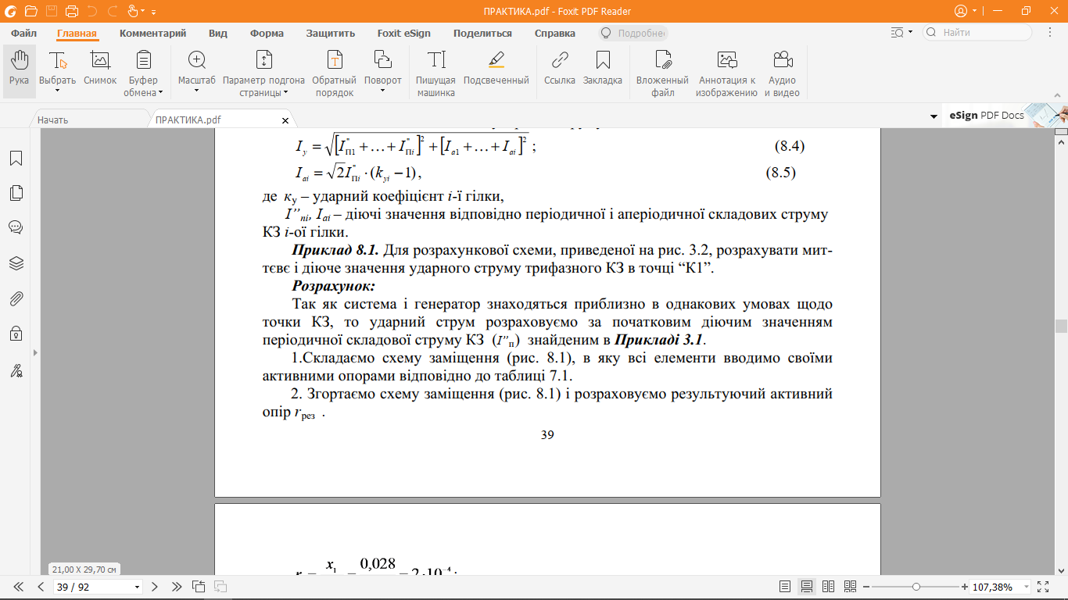

Slide 7
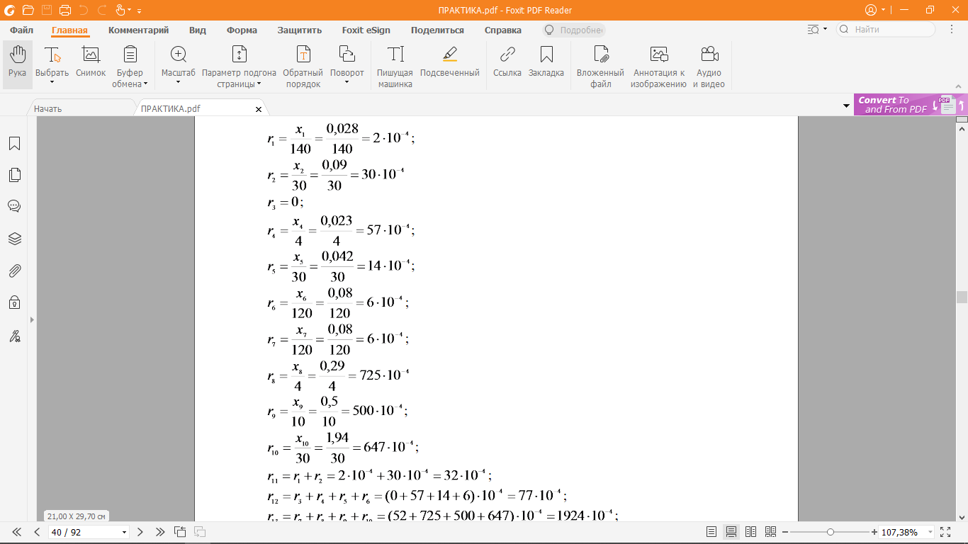

Slide 8
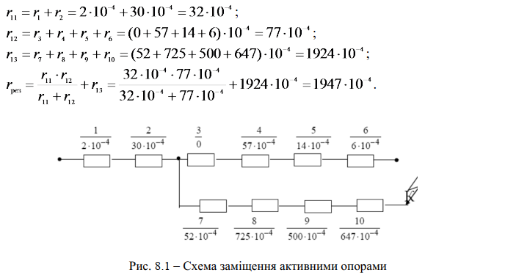

Slide 9
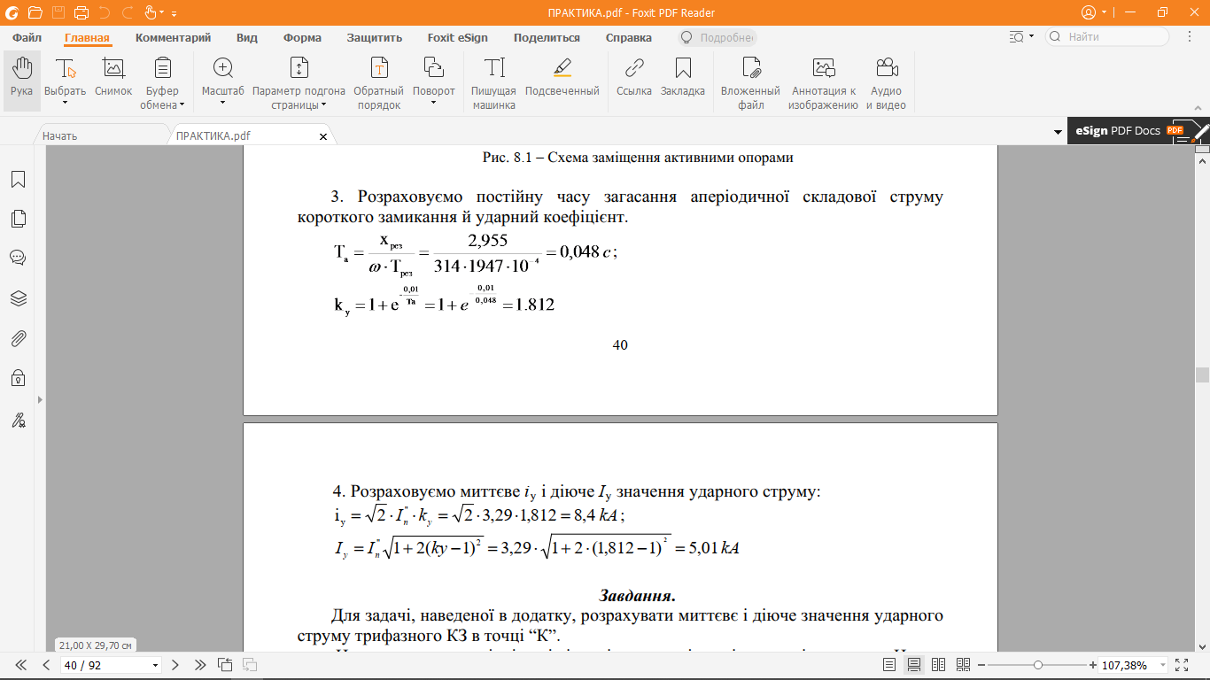

Slide 10
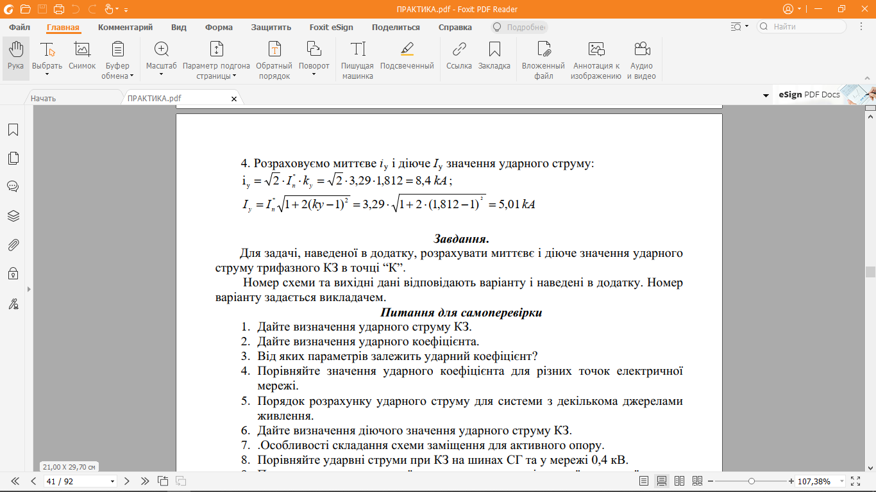

Slide 11
